Slide 1
二三课堂
培训会
——素质拓展认证中心

Slide 2

壹
PART 01
大学生素质拓展计划

Slide 3
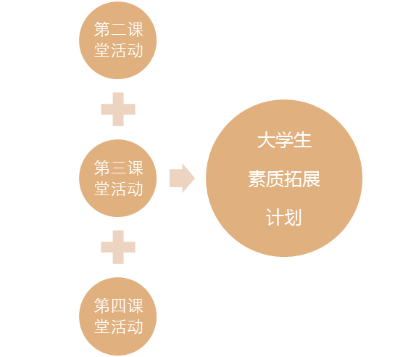
大学生素质拓展计划介绍
什么是大学生素质拓展计划
INTRODUCTION
大学生素质拓展计划是由共青团中央、教育部、全国学联为深入推进高校素质教育而联合实施的一项系统工程。
什么是第二、三、四课堂
二课堂、三课堂、四课堂活动是指在一课堂教学以外的时间及空间, 以培养学生家国情怀、社会责任、科学精神、专业素养、国际视野为目的的一系列教育教学实践活动，是大学生学习成长的重要组成部分，是全面提升大学生综合素质的实践创新平台，是引导大学生树立新观念、增强自主发展动力的有效载体。

Slide 4
第二、三、四课堂深入介绍
INTRODUCTION
第二课堂
创新创业训练
及素质训练类
创新实验类
学生社团和学生工作经历类
文体活动类
学术研究类
学科竞赛类
02
04
03
05
06
01

Slide 5
第二课堂活动记点计分方法
级别 | 奖项 | 记点数
国际、洲际、国家级 | 特等奖 | 5
 | 一等奖 | 4
 | 二、三等奖、单项奖 | 3
 | 鼓励奖或优胜奖 | 2
 | 参赛奖 | 1
省(部)、校级 | 特等奖 | 4
 | 一等奖 | 3
 | 二、三等奖、单项奖 | 2
 | 鼓励奖或优胜奖 | 1.5
 | 参赛奖 | 1
学院（系）级 (含其他学会、协会、行业等竞赛） | 特等奖 | 2
 | 等级奖（一、二、三等）、单项奖 | 1
 | 参赛奖 | 0.5
INTRODUCTION
学科竞赛
1.学科竞赛是指由校内外各级组织主办和承办的各类基础或专业课程、实验或实践等以提高学生学科知识和创新能力为目的的竞赛活动。竞赛级别包括国际级、洲际级、国家级、省（部）级、校级竞赛项目和学院（系）级竞赛。
2.学生参加学科竞赛获第二课堂记点数以学生获奖证书、奖状或文件为准。同一学年同一学生，参加多项学科竞赛获奖可以累加；参加不同级别的同一学科竞赛项目只计最高级别奖项，不重复累加。
3.学科竞赛第二课堂记点对照表（如右图）：
（注：以名次计奖的学科竞赛项目，获得第1—3名等同于一等奖；第4—6名等同于二等奖；第7—12名等同于三等奖。）

Slide 6
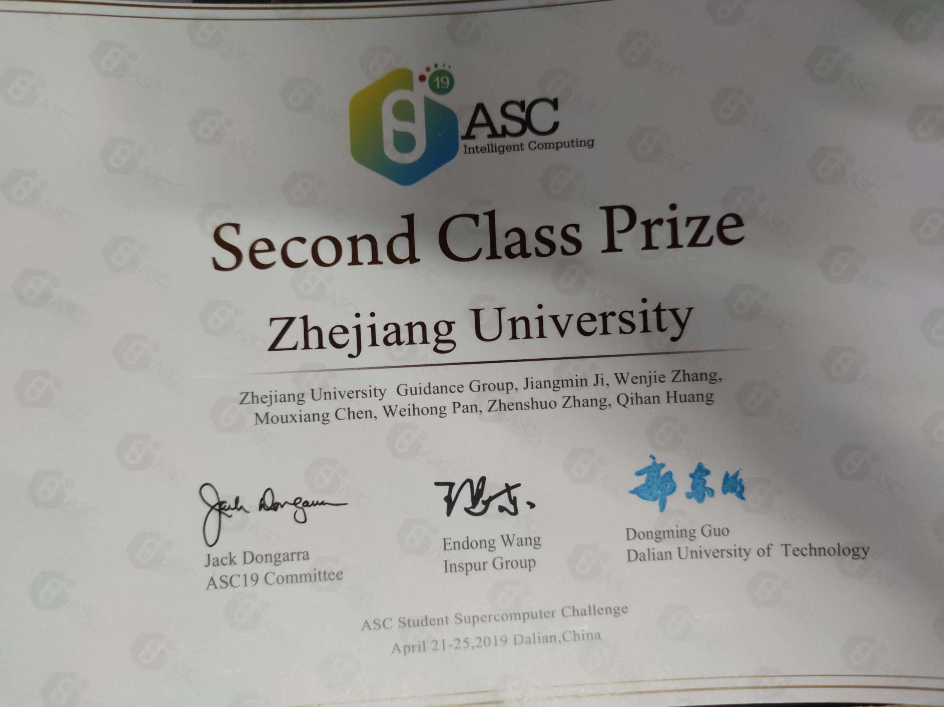
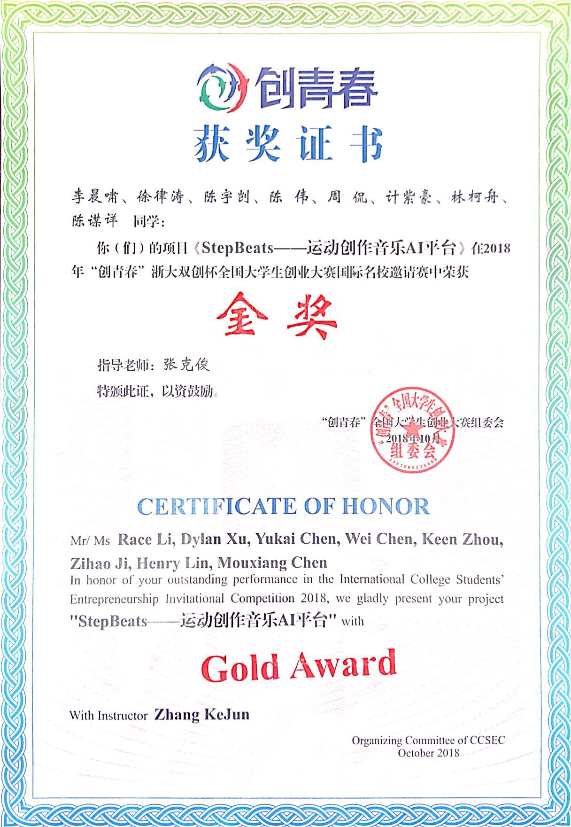
学科竞赛材料
学科竞赛申请二课记点所需要材料为获奖证书。所需要注意的是提供证书材料都应该有相关官方的印章，否则将不予以通过。
相关材料示范：

Slide 7
第二课堂活动记点计分方法
内容 | 记点对象 | 记点数 | 要求
立项 | 仅限项目负责人1人 | 0.5 | 申报项目获批立项
项目研究 | 项目负责人及其他参加者（参加者不得超过3人，SQTP项目参加人数按其管理办法执行） | 2 | 必须实际参与项目研究全过程中的各分工环节
结题答辩 | 项目负责人及其他参加者（参加者不得超过3人，SQTP项目参加人数按其管理办法执行） | 0.5 | 通过结题答辩
INTRODUCTION
创新创业训练及素质训练
1.本科生素质训练项目指学校以及各学院（系）、学园按照“知识、能力、素质、人格”的培养要求设置的基于提升综合素质能力的各类训练项目，包括素质训练立项项目和素质训练培训项目。创新创业训练分为国家、省（部）、科研院所、企业等项目和学校、学院（系）或学园二级大学生创新创业训练项目。
2.本科生完成创新创业训练计划，可获第二课堂活动相应记点数。同一学年，同一学生参加不同类型的创新创业项目可以累加记点数，参加不同级别的同一类型创新创业项目只计最高记点数，不重复累加。
3.学生创新创业训练、素质训练立项项目的第二课堂记点对照表（如右）：

Slide 8
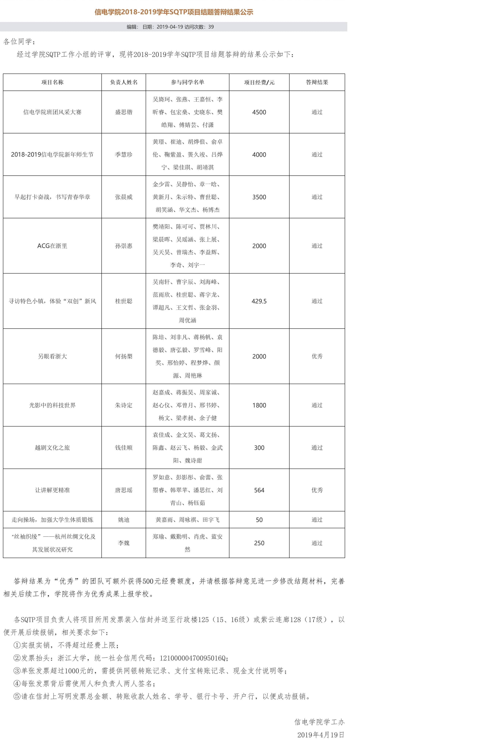
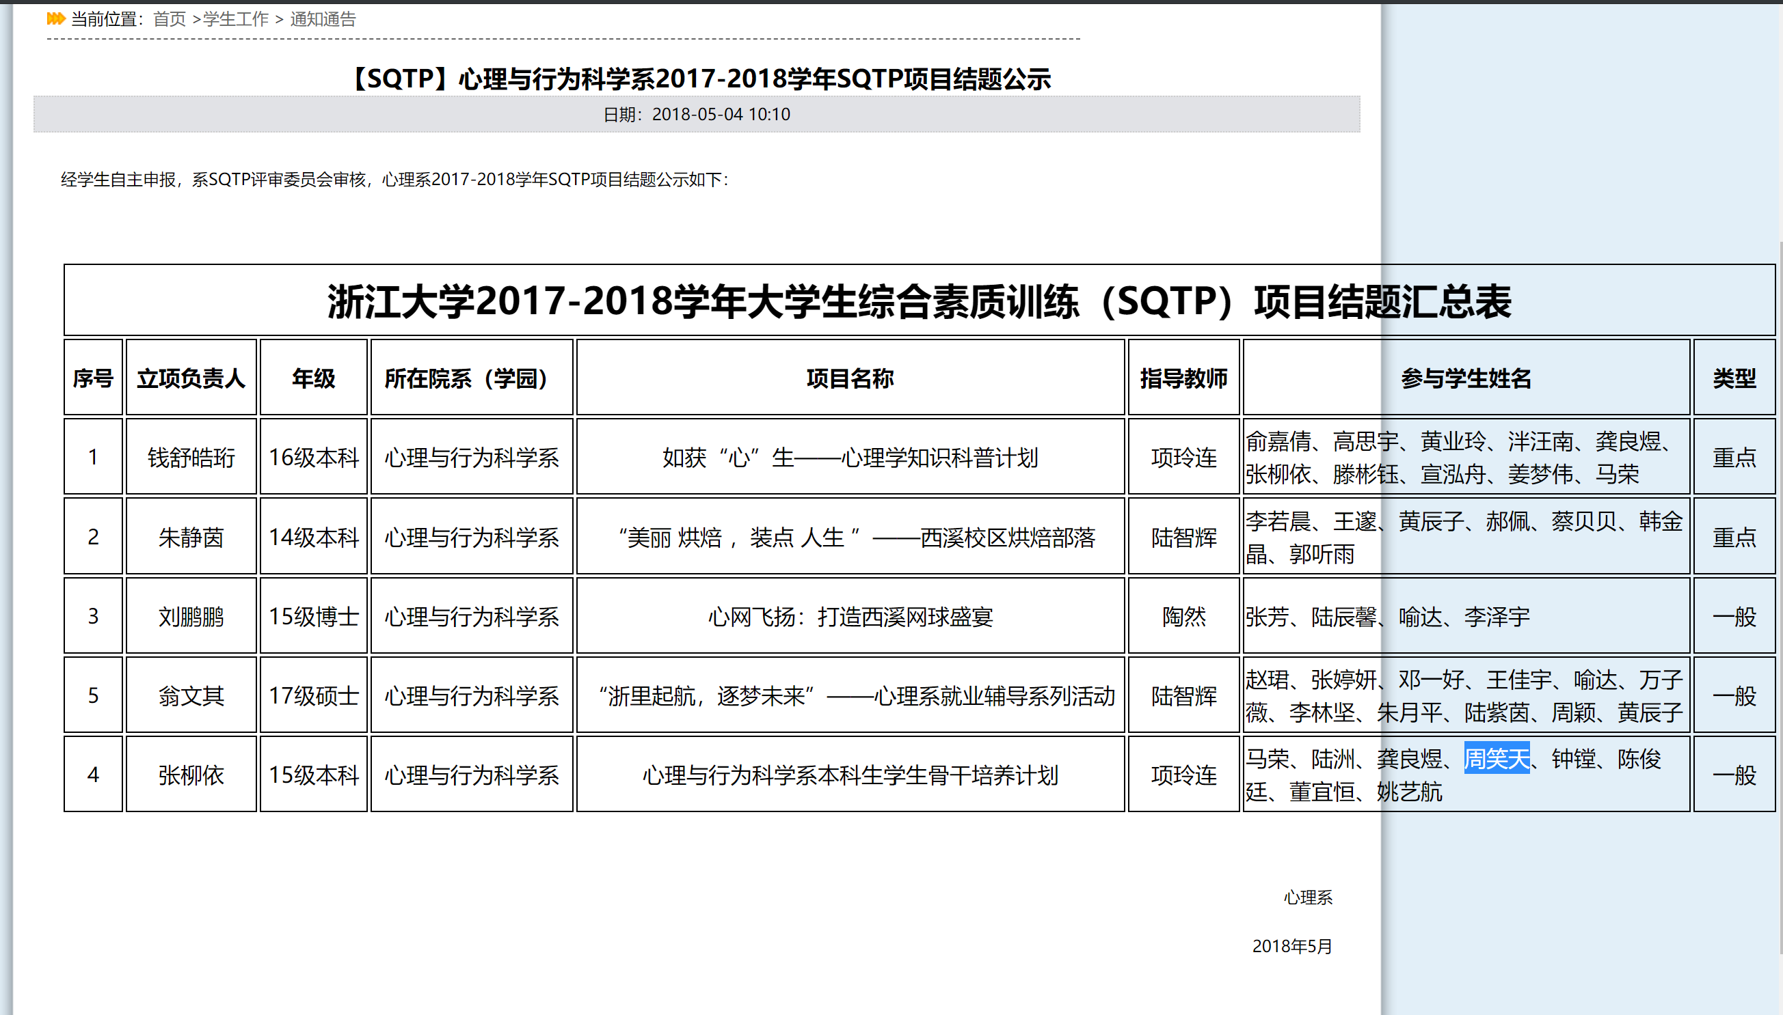
材料示范：
SQTP、SRTP
这两项的证明材料均为项目结题报告和学院公示表，这两种材料必须都同时具备。

Slide 9
项目 | 获奖名称和等级 |  | 记点数
论 文 | 国际和国内一级学术 刊物 | 第一作者 | 5
 | 浙江大学学报 | 第一作者 | 4
 | 二级学术刊物 | 第一作者 | 3
 | 其它正式学术刊物 | 第一作者 | 2
 | 学术会议论文集及 内部刊物 | 第一作者 | 1
 | 第二及以下作者以第一作者相应得分一半计分
专 利 | 发明专利 | 排名第一的专利发明人或设计人 | 5
 | 实用新型专利 | 排名第一的专利发明人或设计人 | 4
 | 专利转让 | 排名第一的专利发明人或设计人 | 3
 | 排名第二及以下的专利发明人或设计人以 排名第一人相应得分一半计分
产品、软件、课件等 | 技术转让 | 排名第一的技术转让人 | 5
 | 开发推广 | 排名第一的开发推广人 | 4
 | 一般性研制 | 排名第一的研制人 | 3
 | 排名第二及以下人员以排名第一者相应得分一半计分
第二课堂活动记点计分方法
INTRODUCTION
科学研究
1．科学研究内容包括：在国际、国内正式刊物或有内部准印证、学术会议论文集等非正式刊物上发表的学术论文（含SRTP论文、学年论文、科技论文），各种专利、产品、软件、课件等。
2．本科生发表论文，专利获准，产品、软件、课件等技术成果开发、转让第二课堂记点对照表（如右）：

Slide 10
第二课堂活动记点计分方法
INTRODUCTION
创新实验
1．创新实验包括各类学科实验技术讲座、自主创新实验项目设计与操作、各类学科实验竞赛活动等。
2．各类学科实验竞赛获奖第二课堂记点参照本科生参加学科竞赛相应级别标准执行。
3．自主创新实验项目，学生必须参加3次实验创新讲座和完成2次实验技能操作，并制作相应的实验作品后，方可计第二课堂1.5—3记点。具体计点对照表如下：
完成内容 | 记点数 | 认定单位
实验作品优秀并具有创新性 | 2.5 | 相关实验室
实验作品优秀 | 2 | 相关实验室
实验作品良好 | 1.5 | 相关实验室
基本完成实验作品 | 1 | 相关实验室
参加自主创新实验系列讲座3次 | 0.5 | 学院（系）主管部门

Slide 11
第二课堂活动记点计分方法
INTRODUCTION
学生社团活动和学生工作经历
学生社团是指学生为实现共同兴趣爱好，依照学校相关规定和其社团章程，经学院（系）或学园、学校两级团委审批、注册的学生团队。学生组织是指各级学生会、经学校各部门和学院（系）或学园审批成立的学生团体，涵盖校院两级学生会、分团委、班团组织、学长组、学校各部门下属学生团队等。
1．学生加入一个及以上学生社团或学生组织或学长组，并积极参加活动，满一学年后，经指导单位认定合格者，可获得1.5记点。
2．学生社团获得校级、省级、国家级荣誉时，其当届（以奖项申报时间为准）社团主要负责人可分获1记点、2记点、3记点。同一学年内对同一学生只计最高记点一次，不重复累加。
3．评为校级、省级、国家级的优秀学生干部、优秀团干部、优秀团员或优秀社团干部，可分获1记点、2记点、3记点。同一学年内对同一学生只计最高记点一次，不重复累加。
4．参加学长组项目工作时间满一年，经相关部门组织考核为合格者，可获得第二课堂1记点；考核为优秀者，可获得第二课堂2记点。

Slide 12
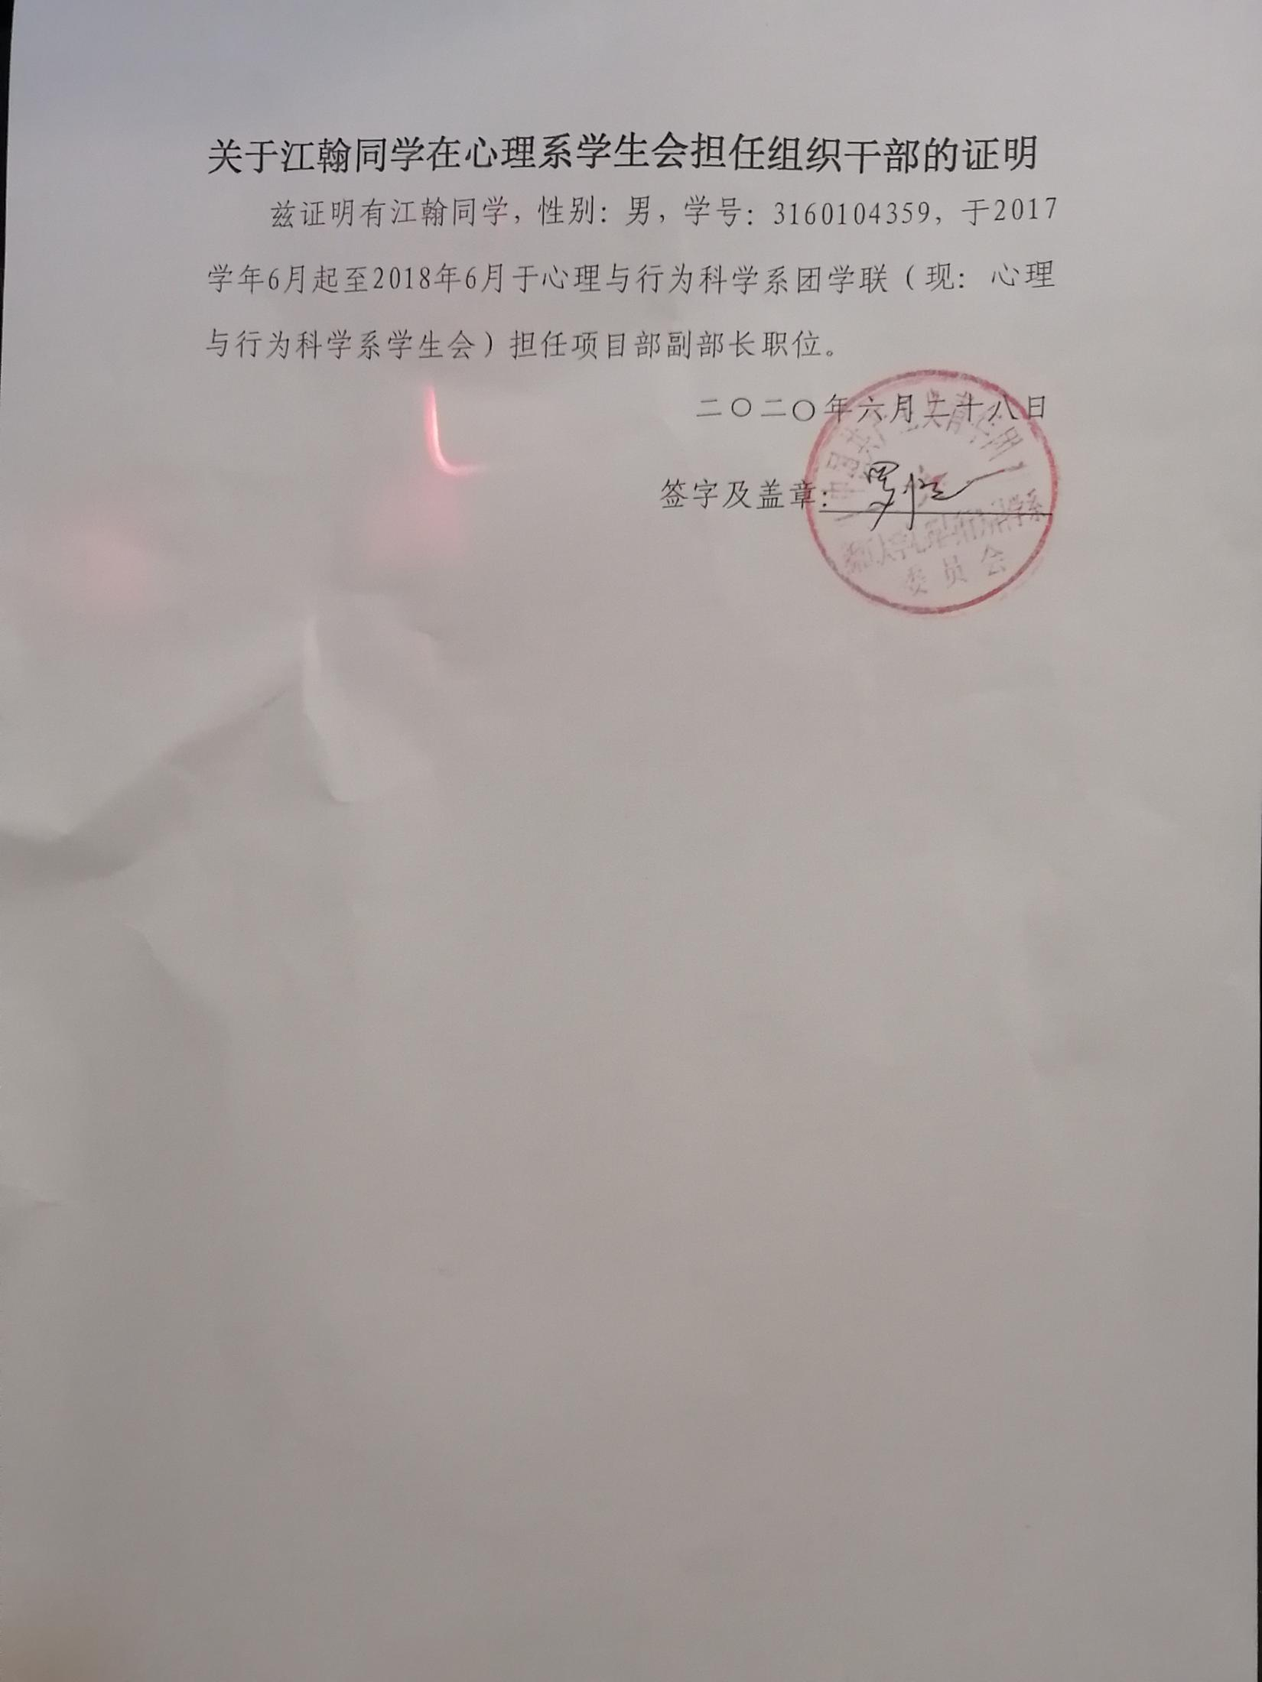
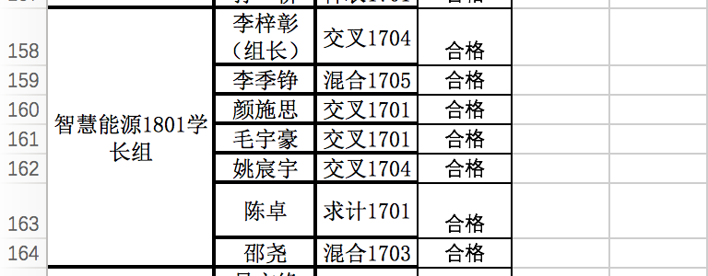
学生社团活动与组织工作经历
1、组织社团工作经历的证明材料
为工作组织所开具的工作证明
2、学长组：其所需材料为学长组
考核证明

Slide 13
级别 | 获奖等级或排名 | 记点数
国际级、亚洲级、国家级 | 特等奖 | 5
 | 一、二等奖或第1-18名 | 4
 | 优胜奖或鼓励奖 | 3
 | 参赛奖 | 2
A类竞赛与展演 | 一等奖或第1—3名 | 3
 | 二等奖或第4—6名 | 2
 | 三等奖或第7—12名 | 1.5
 | 优胜奖或鼓励奖 | 1
 | 参赛奖 | 0.5
B类竞赛与展演 | 一等奖（设置比例不超过参赛人数的5%）或第1—3名 | 2
 | 二等奖（设置比例不超过参赛人数的15%）或第4—6名 | 1.5
 | 三等奖（设置比例不超过参赛人数的20%）或第7—12名 | 1
 | 参赛奖 | 0.5
第二课堂活动记点计分方法
INTRODUCTION
文体活动
1．文体活动包括文化艺术类别和体育类别两大类活动。
2．文体竞赛第二课堂活动记点以获奖证书或文件为准。文体竞赛活动分集体项目和个人项目，按照活动等级和获得奖项均可获得第二课堂记点。
3．文体竞赛第二课堂记点对照表（如右表）：

Slide 14
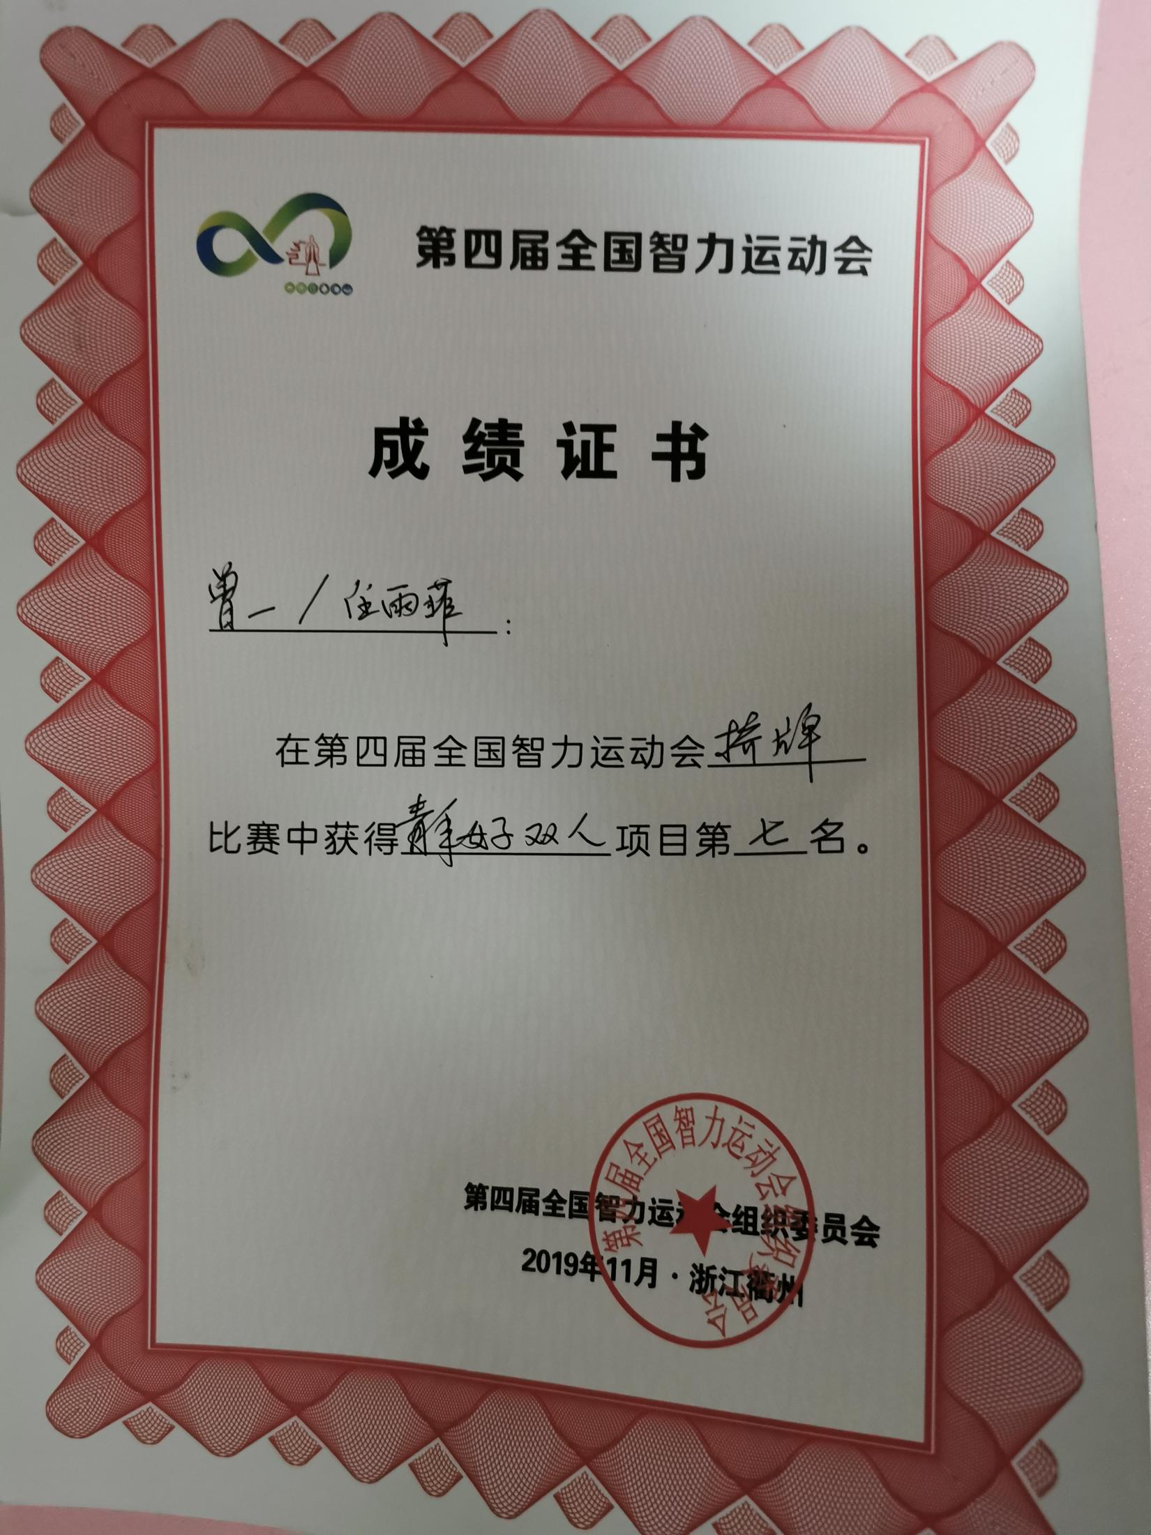
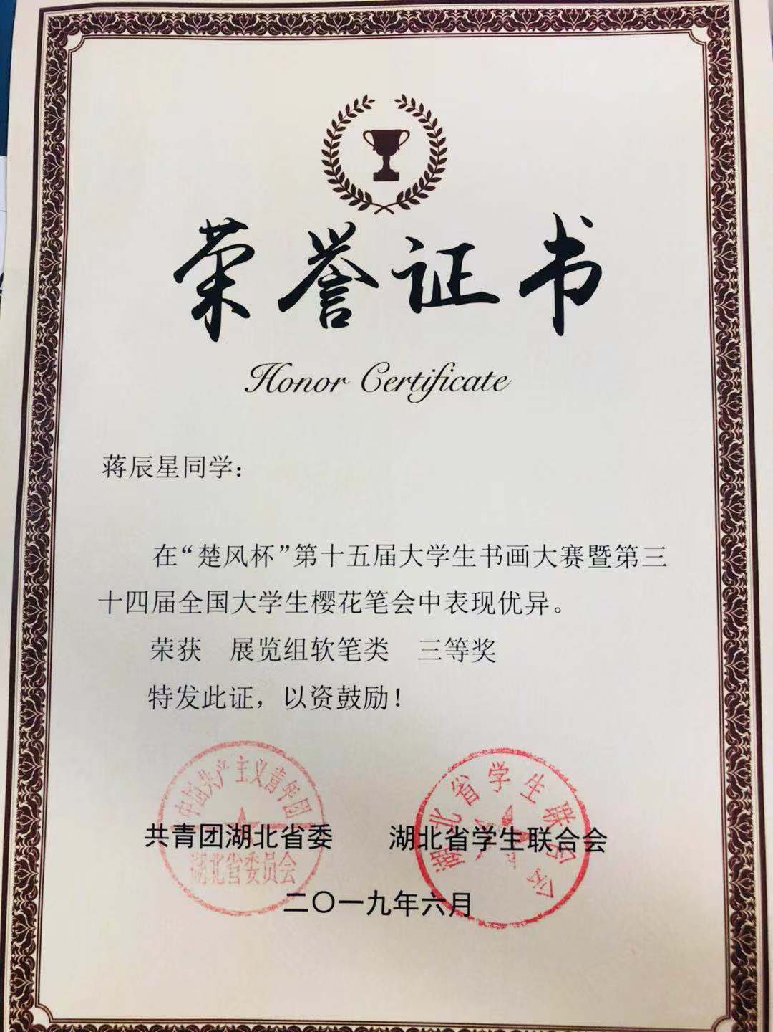
文体活动
证明材料示范：

Slide 15
第二课堂活动记点计分方法
INTRODUCTION
其它
1．新生在入学注册报到前修读浙江大学新生养成教育MOOC课程，并完成课程各章节测试，成绩合格者，可计第二课堂0.5记点。
2．其它需新增的第二课堂活动，根据《浙江大学本科生第二、三、四课堂学分管理办法（试行）》第八条关于二、三课堂活动新增项目的申报、审核有关规定执行。
3．浙江大学第二课堂活动记点计分方法由本科生院教务处、党委学生工作部、就业指导与服务中心、校团委负责解释。

Slide 16
第二、三、四课堂深入介绍
INTRODUCTION
第三课堂
就业实践培训
志愿服务
社会实践
创业实践实训
02
04
01
03

Slide 17
第三课堂活动记点计分方法
INTRODUCTION
社会实践
社会实践是指学生以了解社会、服务社会为目的，利用寒暑假时间，开展“三下乡”活动、社会调查、挂职锻炼、公益服务等活动。
1．社会实践活动要求有详细材料记录、实践单位的证明、实践报告和总结，并有校内相关组织推荐证明等。参与学校、学院（系）或学园组织的社会实践，实践时间累计一周以上获1.5记点。该记点为第三课堂必修记点。
2．获得校级、省级、国家级的先进团队或个人，可分别获1记点、2记点、3记点。同一学年同一学生参加不同级别的同一项目只计最高记点一次，不重复累加。

Slide 18
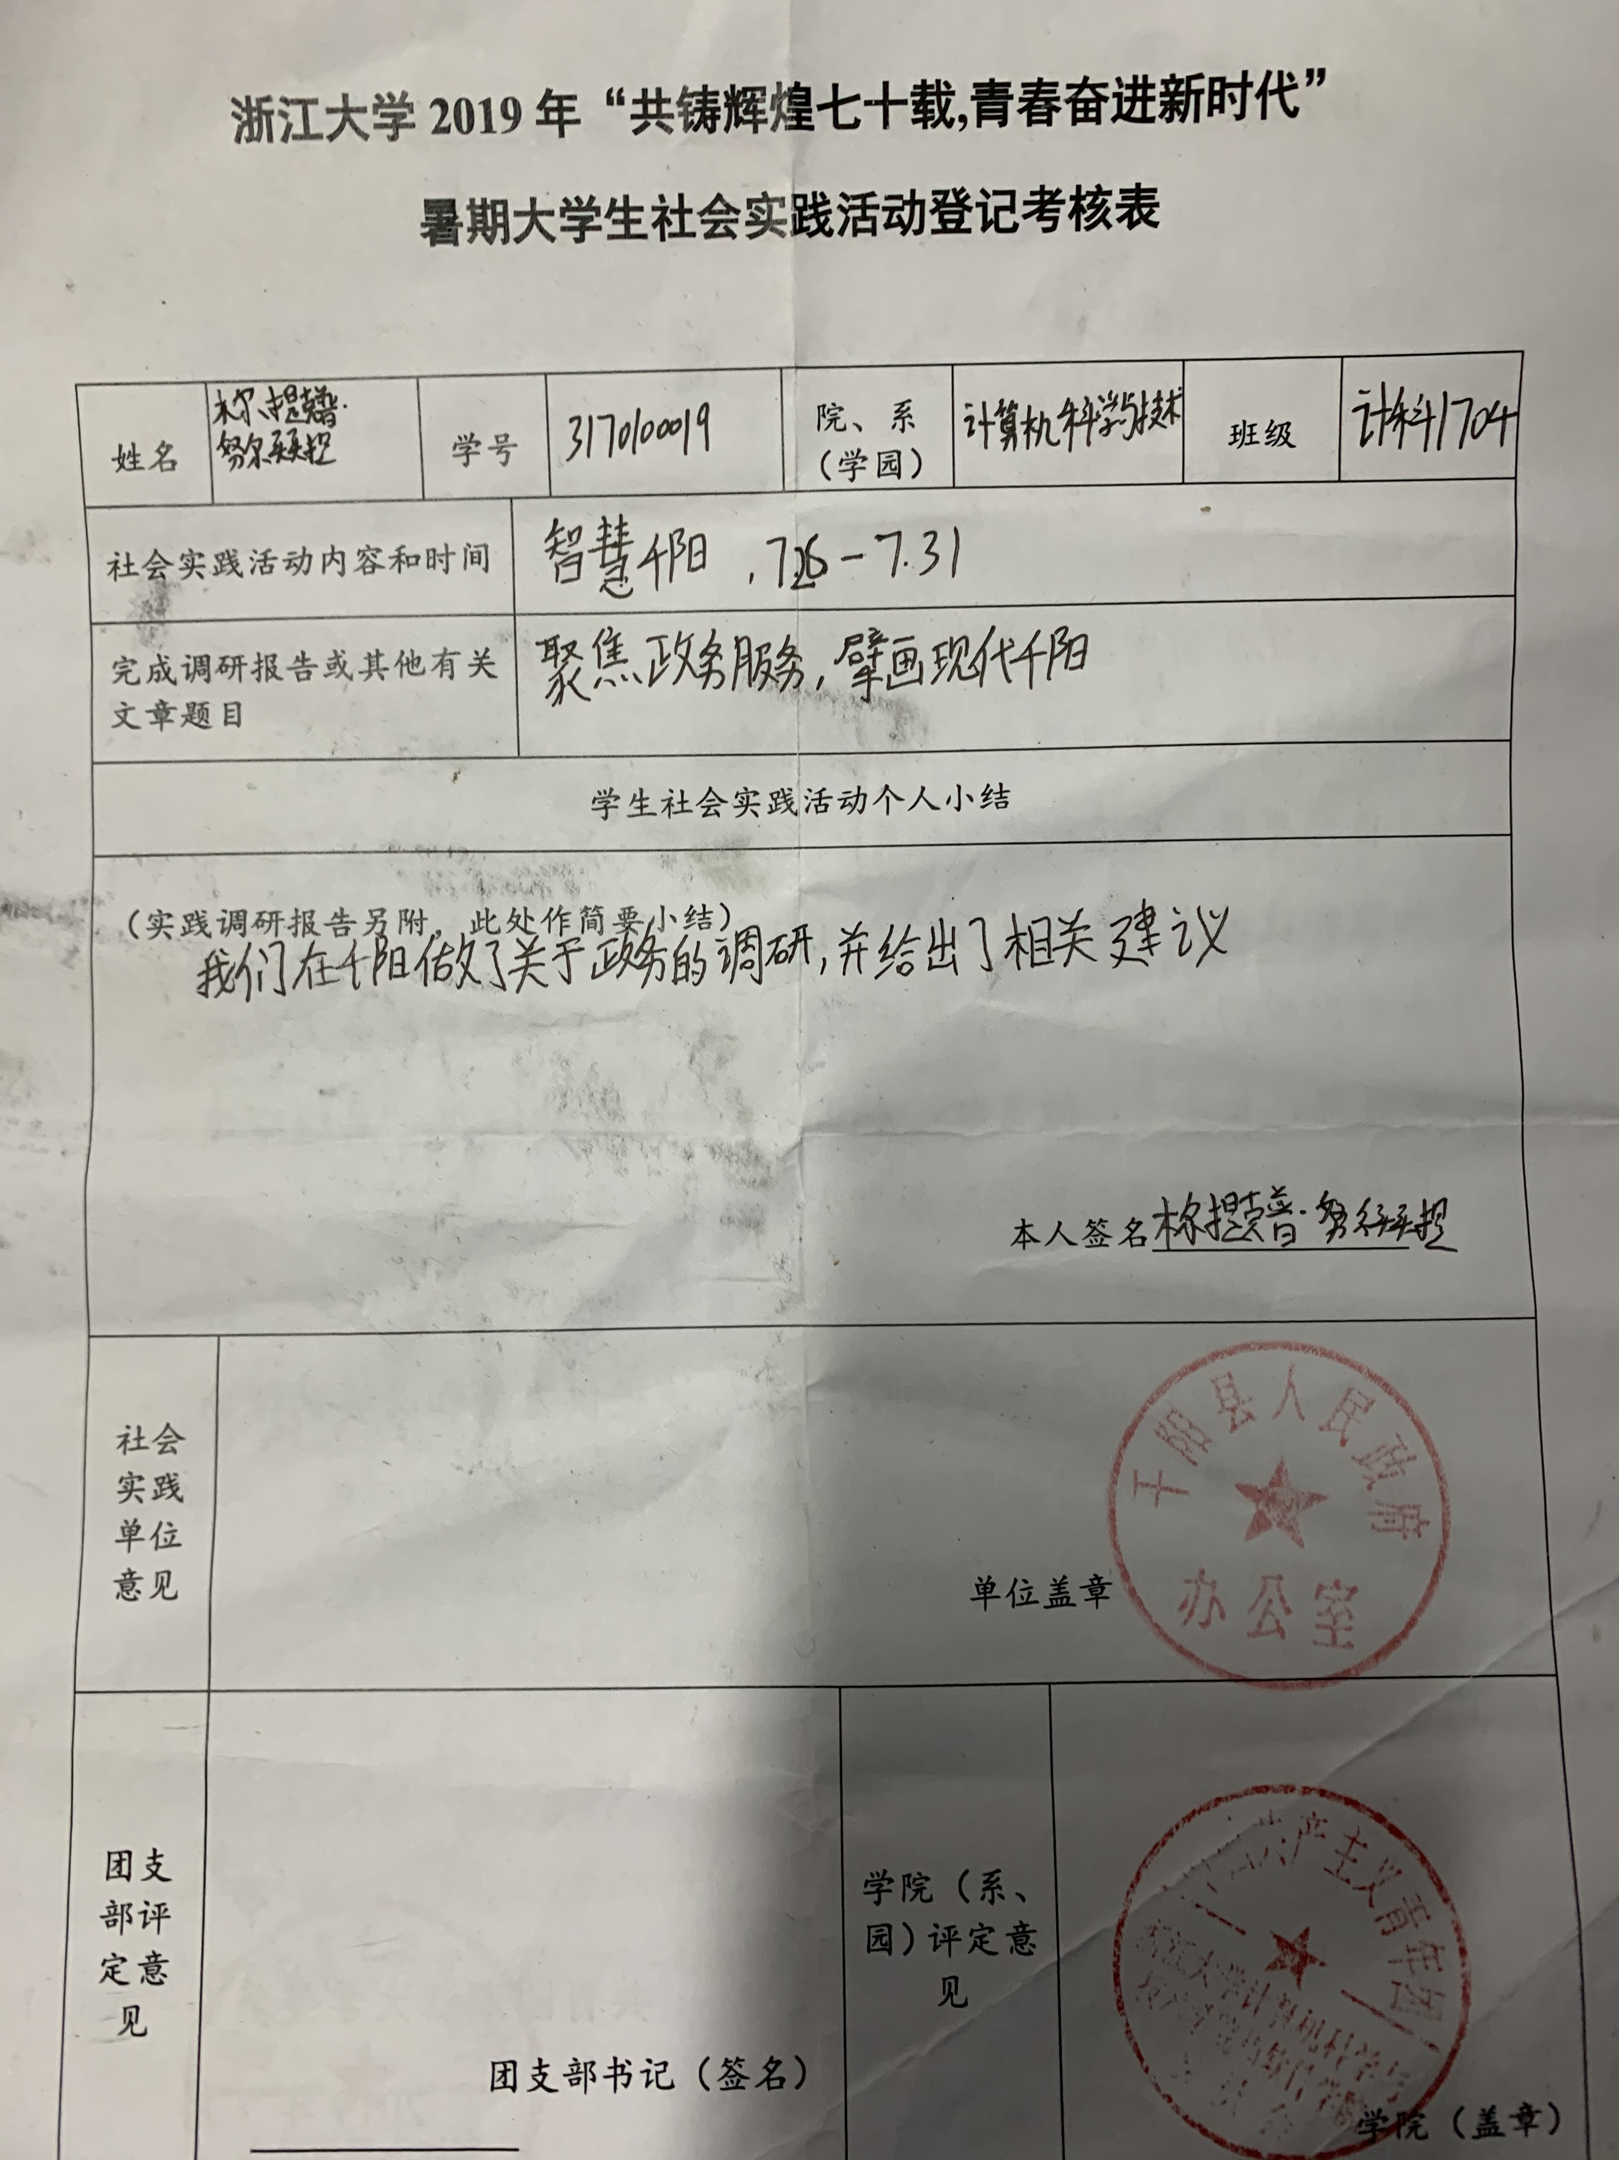
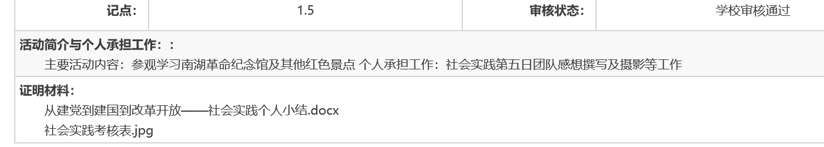
社会实践
证明材料示范：

Slide 19
第三课堂活动记点计分方法
INTRODUCTION
就业实习实践
就业实习实践是指学生为提升社会阅历、积累工作经验、拓展综合素质，到企业或事业单位进行就业实习的实践活动。
1．就业实习实践包括学校相关部门组织及学生自行联系的活动两大类，主要面向高年级学生。需要申请三课堂活动记点的学生，必须事先到就业指导与服务中心网站下载并填写《浙江大学本科生就业实习实践岗位申请表》，经导师和学院（系）同意，报就业指导与服务中心备案。
2．本科生在同一家企业或事业单位累计就业实习实践一个月以上，方能申请三课堂活动分数。就业实习实践结束前，必须到就业指导与服务中心网站下载并填写《浙江大学本科生就业实习实践考核表》；就业实习实践结束后，将就业实习实践考核表与个人实习总结一并交就业指导与服务中心审核。
3．经就业指导与服务中心审核通过并出具证明，获得第三课堂活动1记点。同一学年中，如学生去一家以上用人单位参加就业实习实践，最终只能计取一次，不重复累加。

Slide 20
第三课堂活动记点计分方法
INTRODUCTION
创业实践实训
学生创业实践实训指在学校各部门、学院（系）或学园指导下，学生自主组建创业类项目团队，开展创业相关活动或者创业类竞赛。学生创业实践实训工作由党委学生工作部统筹。
1．经党委学生工作部或校团委审核认定，参加创业类活动，负责人计2记点，参与人计1记点。
2．各类大学生创业竞赛获奖第三课堂记点按照第二课堂学科竞赛记点标准执行。
项目类别 | 创始人 | 联合创始人 | 核心成员
成立团队、有项目运营 | 1.5 | 1 | 0.5
成立团队、有项目运营且入驻学校各类众创空间 | 2 | 1.5 | 1
已经注册公司 | 2 | 1.5 | 1
已经注册公司且融资成功 | 3 | 2 | 1.5

Slide 21
第三课堂活动记点计分方法
INTRODUCTION
志愿服务
青年志愿者活动是指经志愿服务组织安排，学生利用课余时间自愿、无偿服务社会、校园和帮助他人的公益行为。
1．青年志愿者活动要求有详细材料，如受助单位及个人的证明等。参与志愿者活动并获青年志愿者一星级荣誉奖的获1.5记点、二星级的获2记点、三星级的获2.5记点、四星级的获3记点、五星级的获3.5记点。
2．获得校级、省级、国家级的先进团队（限主要负责人5名）或个人，可分获1记点、2记点、3记点。同一学年内对同一学生只计最高记点一次，不重复累加。

Slide 22
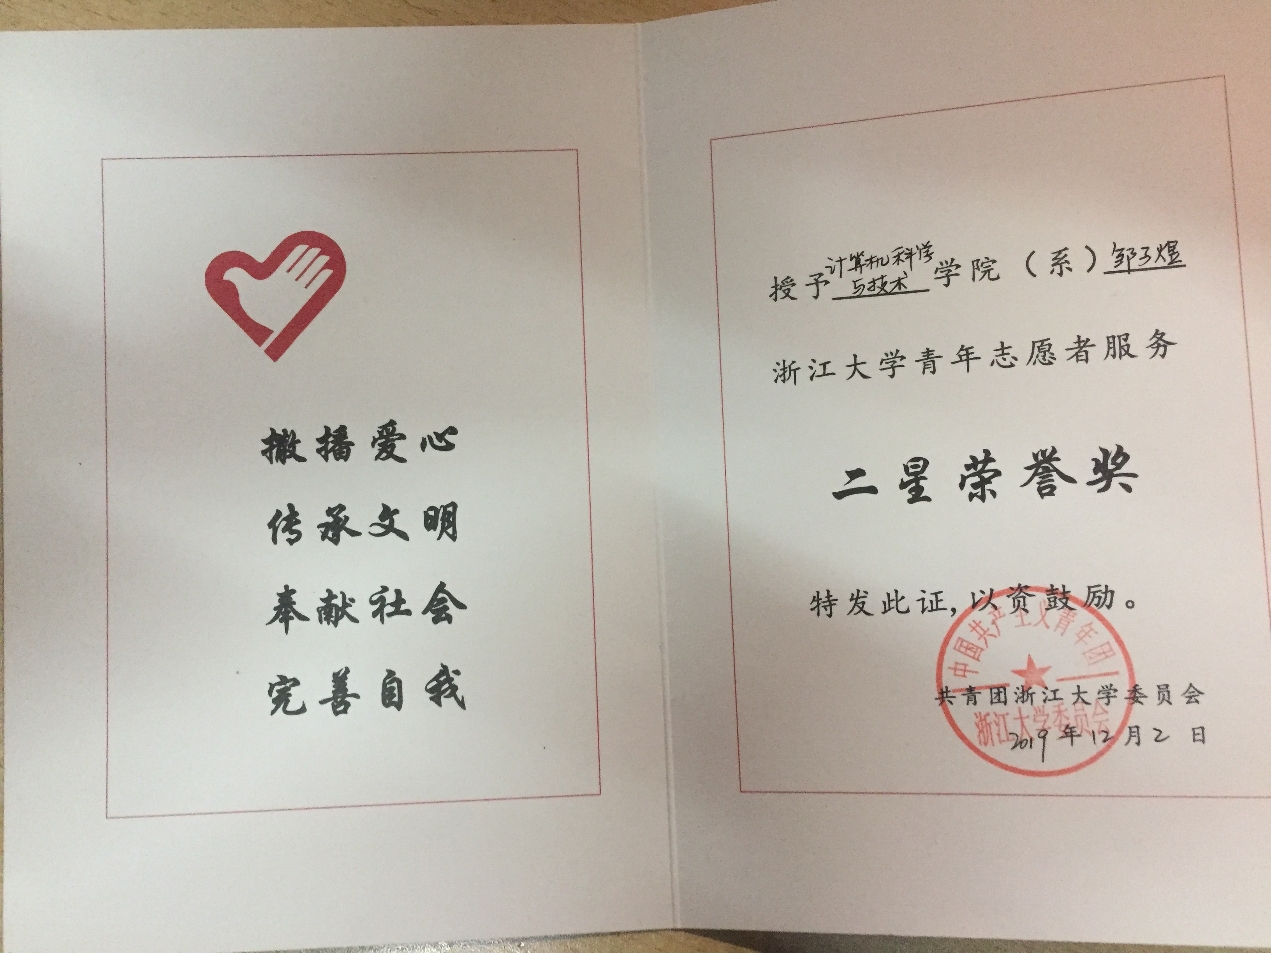
志愿服务
此类项目主要为星级志愿者，因此主要证明材料为星级志愿者证书。
证明材料示范：

Slide 23
第二、三、四课堂深入介绍
INTRODUCTION
第四课堂
四课堂是指学生的国（境）外学习实践活动，包括国（境）外联合培养、交换生、实习实践、创新创业交流、学术交流、文化交流等。

Slide 24
第二、三、四课堂深入介绍
INTRODUCTION
学分认定及考核
本科专业培养方案中设置二课堂4学分；三课堂和四课堂各2学分。
那么记点与学分又是如何转换的呢？

Slide 25
第二、三、四课堂深入介绍
INTRODUCTION
第三课堂
第二课堂
第四课堂
参加二课堂活动累计记点达4点及以上者，可获得二课堂4学分。累计记点>=4者，成绩为“合格”；累计记点>=5者，成绩为“良好”；累计记点≥6者，成绩为“优秀”。
参加三课堂活动累计记点达2点及以上者，可获得三课堂2学分（必须包含参加社会实践活动大于等于1记点）。其中，累计记点>=2者，成绩为“合格”； 累计记点>=3者，成绩为“良好”；累计记点≥4者，成绩为“优秀”。
四课堂学分为经历学分。凡参加境外交流活动并通过审核的学生，仅记录一次，获得2学分，成绩记录为合格。

Slide 26
贰
PART 02
活动立项介绍

Slide 27
01
活动立项预申请要求及相关操作
02
立项正式申请要求及相关操作
内容提要
03
立项的相关问题
04
一些其他

Slide 28
活动立项预申请要求及相关操作
PART ONE
pre-application

Slide 29
活动立项预申请要求
pre-application
立项对象
需要在素拓网站上立项的项目是由组织、社团或学院举办或承办，涉及为参与人员进行二三课堂加分的活动。

Slide 30
活动立项预申请要求
pre-application
活动立项预申请
预申请是指活动举办前的申请。预申请要求在活动举办前至少一个自然周申请，最好能够提前两个自然周的时间，而且预申请最好在工作日进行申请，以便我们尽快做出审核。

Slide 31
活动立项预申请要求
pre-application
活动策划案
√ 主要包括活动时间、活动地点、活动内容、主办单位、报名时间、以及面对对象。
预计参加人数、加分梯度以及比例
√ 参加人数通常要在150人以内，加分通常在0.5-1.5分之间，分别不得超过总人数20%、15%、5%。通常体现在策划案中。

Slide 32
活动预申请相关操作
pre-application
活动立项预申请相关操作

Slide 33
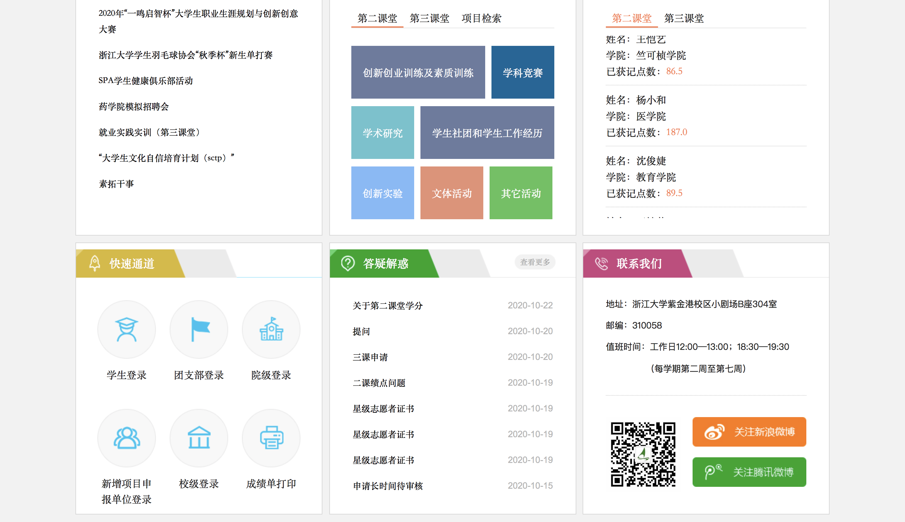
活动立项预申请相关操作
pre-application
step1
→
输入网站www.youth.zju.edu.cn,然后会跳出如下界面，点击进入“二三四课堂”模块。
弹出如下界面，将页面拖至最下，点击左下角的“新增项目申报单位登录”模块。
↓

Slide 34
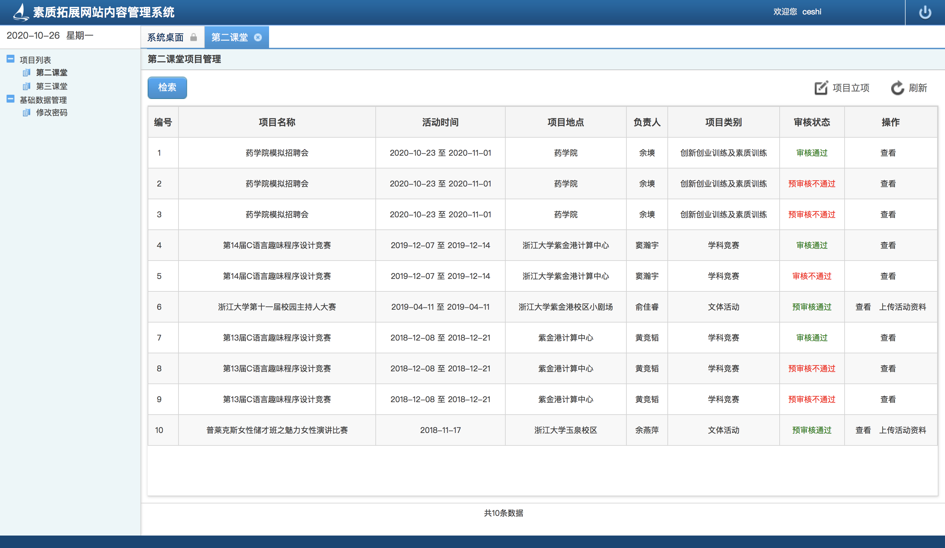
活动立项预申请相关操作
pre-application
step2
→
用组织或社团的账号登录后，点击列表中的“第二课堂”，进入右上角的“项目立项”。
→
↓

Slide 35
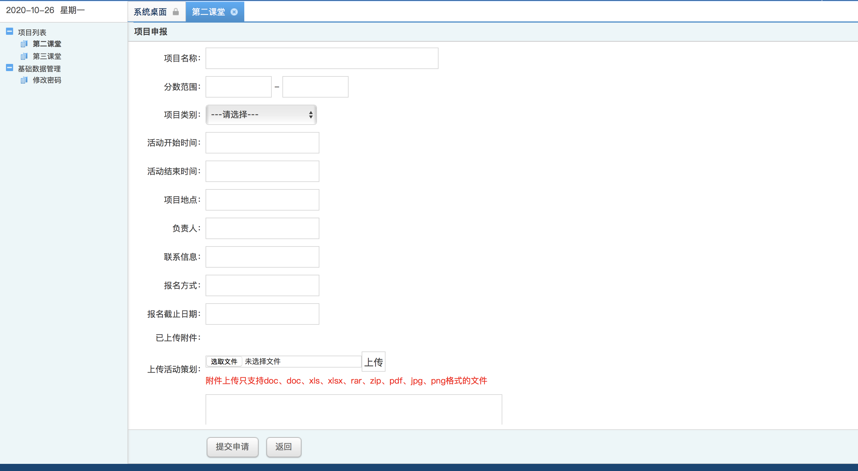
活动立项预申请相关操作
pre-application
step3
最终要填写的表格，按要求完善相关信息后，切记导入之前准备好的活动策划案以及预计参加人数，加分梯度还有加分比例。

Slide 36
活动正式申请要求及相关操作
PART TWO
application

Slide 37
活动立项正式申请要求
application
活动立项正式申请 要求与操作
正式申请是活动结束后的申请活动，需要线上和线下同时申请。

Slide 38
活动正式申请相关操作
application
线上申请部分
线下申请部分
登录素拓网站，在已经预审核通过的活动界面，导入加分的学生信息以及其对应的二课分，这里要注意的是，如果加分人数比例与预申请时的不符，一律不予通过。
把策划案和申请表以及加分名单交到素拓办公室，具体地点是在小剧场B座304，注意申请表需要盖章并且要有指导老师的签字。

Slide 39
立项的相关问题
PART THREE
related issues

Slide 40
立项的相关问题
related issues
◎从冬学期开始，如果没有进行预申请而活动举办后再进行申请，一律不予通过，相关责任由主办方自己承担。
◎举办活动前对外宣传有二课加分而没有进行预申请，这是违反学校相关规定的，并且这会影响主办方之后举办活动的权利。
◎正式申请的线上和线下部分，需要在同一个星期的工作日内完成，以便素拓审核人员的审核。
◎如果组织社团的正式申请已经通过审核，才发现导入的加分名单有误，这时可以联系素拓，素拓的综审工作人员会将项目的审核状态更改为预审核通过，再重新导入加分名单即可。
◎有时在素拓新网导入加分名单时会出现个别同学无法导入的现象，这时可以检查一下导入的同学是否有15级或以前的同学。他们只在旧网有账号,所以必须要在旧网也申请立项,把这些同学的名单导入。

Slide 41
立项的相关问题
related issues
活动举办后一定要记得正式申请，有的主办方活动举办完成后没有进行正式申请，导致我们审核人员无法对一些项目进行审核。
在此给大家说明一下，之前举办活动后没有进行正式申请的主办方，给予大家半个月的缓冲时间。
如果在冬学期开始后还没有提交正式申请，我们将对剩余的未进行正式申请的活动进行清零，清零之后的相关责任由主办方承担。

Slide 42
一些其他
PART FOUR
Last but not least

Slide 43
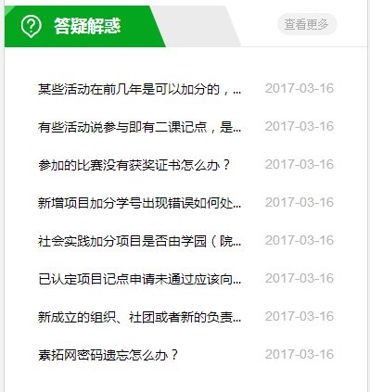
答疑解惑
QUESTIONS
答疑解惑
线下答疑：秋冬学期学园门口的“素拓进学园”活动的现场答疑；小剧场B座304工作时间答疑。
线上答疑：网站设有答疑解惑板块，欢迎大家踊跃提问；微信公众号后台也可以进行咨询，我们将尽最大努力为同学们解答。
现场答疑：大家现在有什么疑问都可以提出来。

Slide 44

2020
Thank You

